Slide 1
H5移动开发
微信小程序

Slide 2
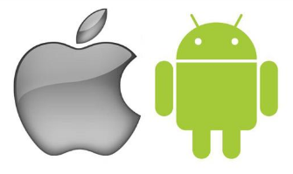

移动大前端研发模式
Nactive App
Web App

Slide 3
移动大前端研发模式
Nactive App由安卓和ios开发，可以通过苹果的App store或者安卓的应用商店直接下载安装，
优点：直接底层开发，客户端安装，性能好，效果流畅；
缺点：不能跨平台，开发需要ios和安卓两拨人，成本较高
发布的时间审核时间太长
Web App:由HTML5开发，基于浏览器运行
优点：跨平台，开发一套代码可以在多设备上运行，节约成本
支持热发布，应用直接传到服务器，一刷新页面直接更新
缺点：做的应用功能受限（不能直接读取本地资源），性能稍差

Slide 4
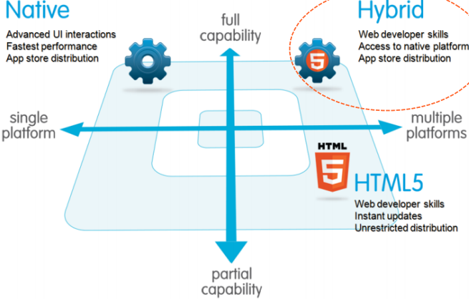

Slide 5
移动大前端研发模式
Hybird:混合开发模式，通过Nactive开发的js brige，那么js通过这个桥可以挂起Nactive的功能。
目前企业或者公司的Hybird开发方式：
一、公司有自己的安卓和ios开发人员，完后将H5页面嵌入
二、通过第三方工具自己打包cordova或者phonegap直接打包成apk
三、微信（订阅号和服务号的开发）
问题：H5的性能稍差的缺点也会带入到Hybrid里面

Slide 6
React技术诞生
react的出现就是为了解决性能问题的。
react核心就是虚拟dom（Virtual DOM），因为h5耗性能的是dom渲染而非js运行，例如普通的show，hide它会对整个页面进行重绘，非常耗性能。
React Native技术:可以不使用浏览器，直接利用js代码或者程序编一个映射接口直接调用底层的安卓、ios的一些东西。那么，不使用浏览器，则浏览器的一些问题迎刃而解了。。
React Native的优点：
①运行效率上接近Native App
②具备混合开发的两个优点：热更新和跨平台

Slide 7


微信小程序
根据QuestMobile发布的2017年中国移动互联网年度报告指出：
微信小程序开始显露强大的势能，2017年用户规模突破3亿，通过不断开放小程序的入口和增加交互跳转功能，用户对小程序的使用习惯逐步养成，QuestMobile预计2018年小程序用户（移动设备）的渗透率将超过50%，达到5亿以上。

Slide 8
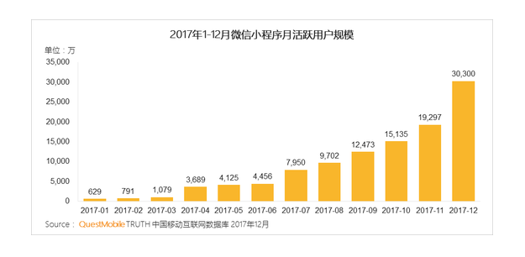

Slide 9
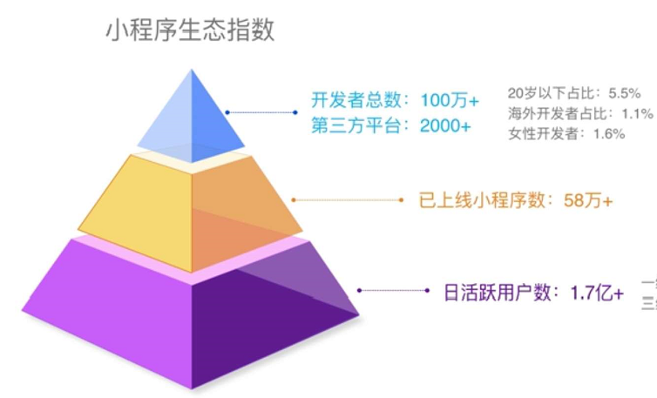

Slide 10
微信小程序
微信开发在小程序之前出现的有：
订阅号：面向媒体或个人提供一种信息传播方式（图文信息视屏音频）
服务号：面向企业或政府、组织用以对用户服务（内嵌h5页面）
企业号：面向企业、政府事业单位实现生产管理、协作运营的移动化
下一步开发应用号？？？？？

Slide 11
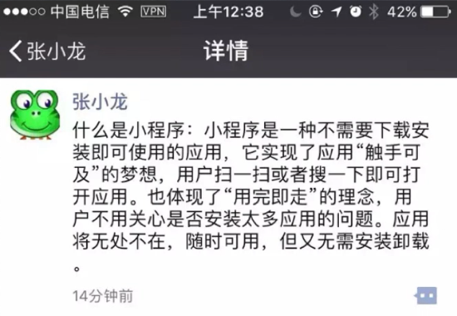
什么是微信小程序？

Slide 12
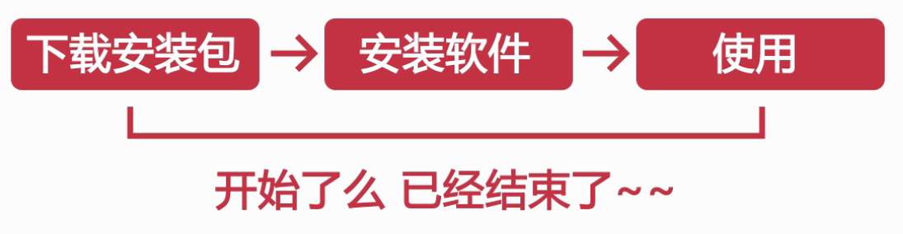
什么是微信小程序？
（1）不需要下载安装即可使用
从技术角度分析：小程序一开始时代码包限制为 1MB现在增加到2MB，不需要下载安装实际上是因为小程序体积非常小，当用户在点击该应用的时候下载安装的过程已经执行完成了。

Slide 13
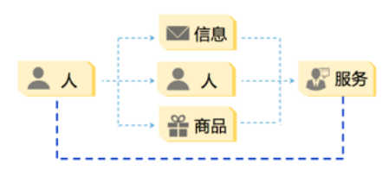
什么是微信小程序？
（2）用户“用完即走”，应用将无处不在，随时可用
从互联网整体的发展来看，过去的十年，互联网解决了人与信息,商品和人的链接，那么未来十年一定是链接服务与人。小程序的会是链接服务与人的尝试

Slide 14
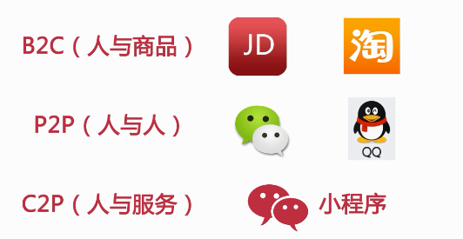
什么是微信小程序？

Slide 15
微信的发展历程？
第一阶段：IM阶段
（语音通信和摇一摇）
第二阶段：浏览器阶段（webview内嵌H5）
（订阅号）
第三阶段：OS阶段
（小程序）
注解：①IM: InstantMessaging(即时通讯,实时传讯)
②OS：Operating System（操作系统）

Slide 16
思考？
微信小程序是Hybrid App吗?
（1）对于Web和Nactive的混合app来说是通过HTML+CSS进行界面布局，通过对页面渲染进行优化和对标准JS进行原生扩展来实现跨平台App开发。
（2）对于React Nactive等借助第三方中间语言编译（js、c#）映射成Android和IOS的系统调用从而实现跨平台。这种性能要比HTML+CSS方式要好。
毫无疑问小程序属于第二种也就是React Nactive的开发模式，它是不运行在webview里面的。。。

Slide 17
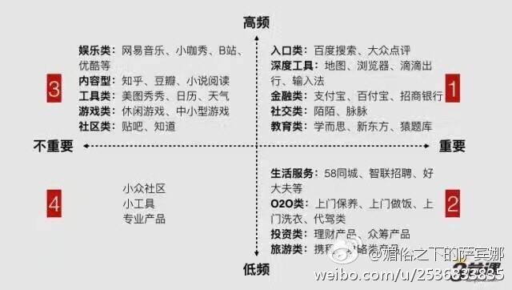
哪些服务和企业最适合接入小程序？

Slide 18
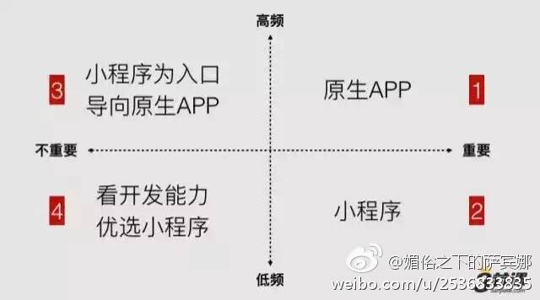
哪些服务和企业最适合接入小程序？

Slide 19
哪些服务和企业最适合接入小程序？
如果你的服务是很高频的，而且对于界面和体验的要求都很高的话，还是要用原生（Nactive App）来做
如果是低频、中频且重要的服务的话，应该毫不犹豫的选择加入微信小程序

Slide 20
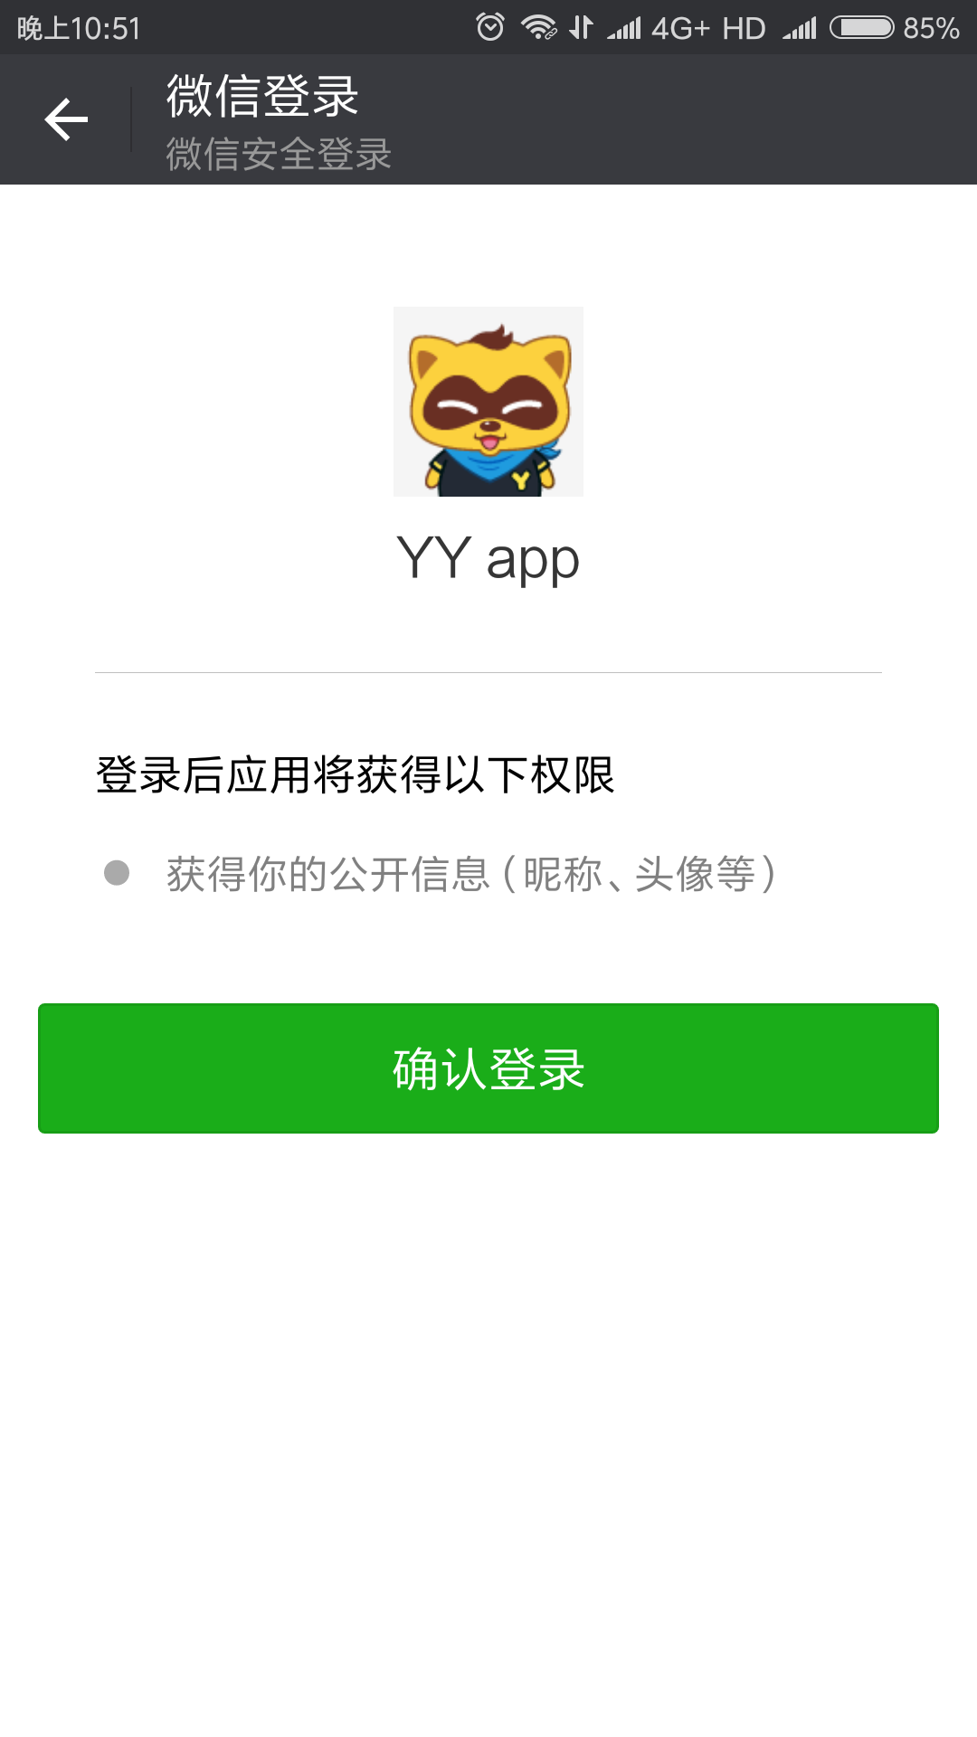
基于小程序开发获得的权限
第一类：只开放公开信息
昵称、头像 ，其实也就是登陆ID，所有的开发者都
可以接入。比方说YY语音

Slide 21
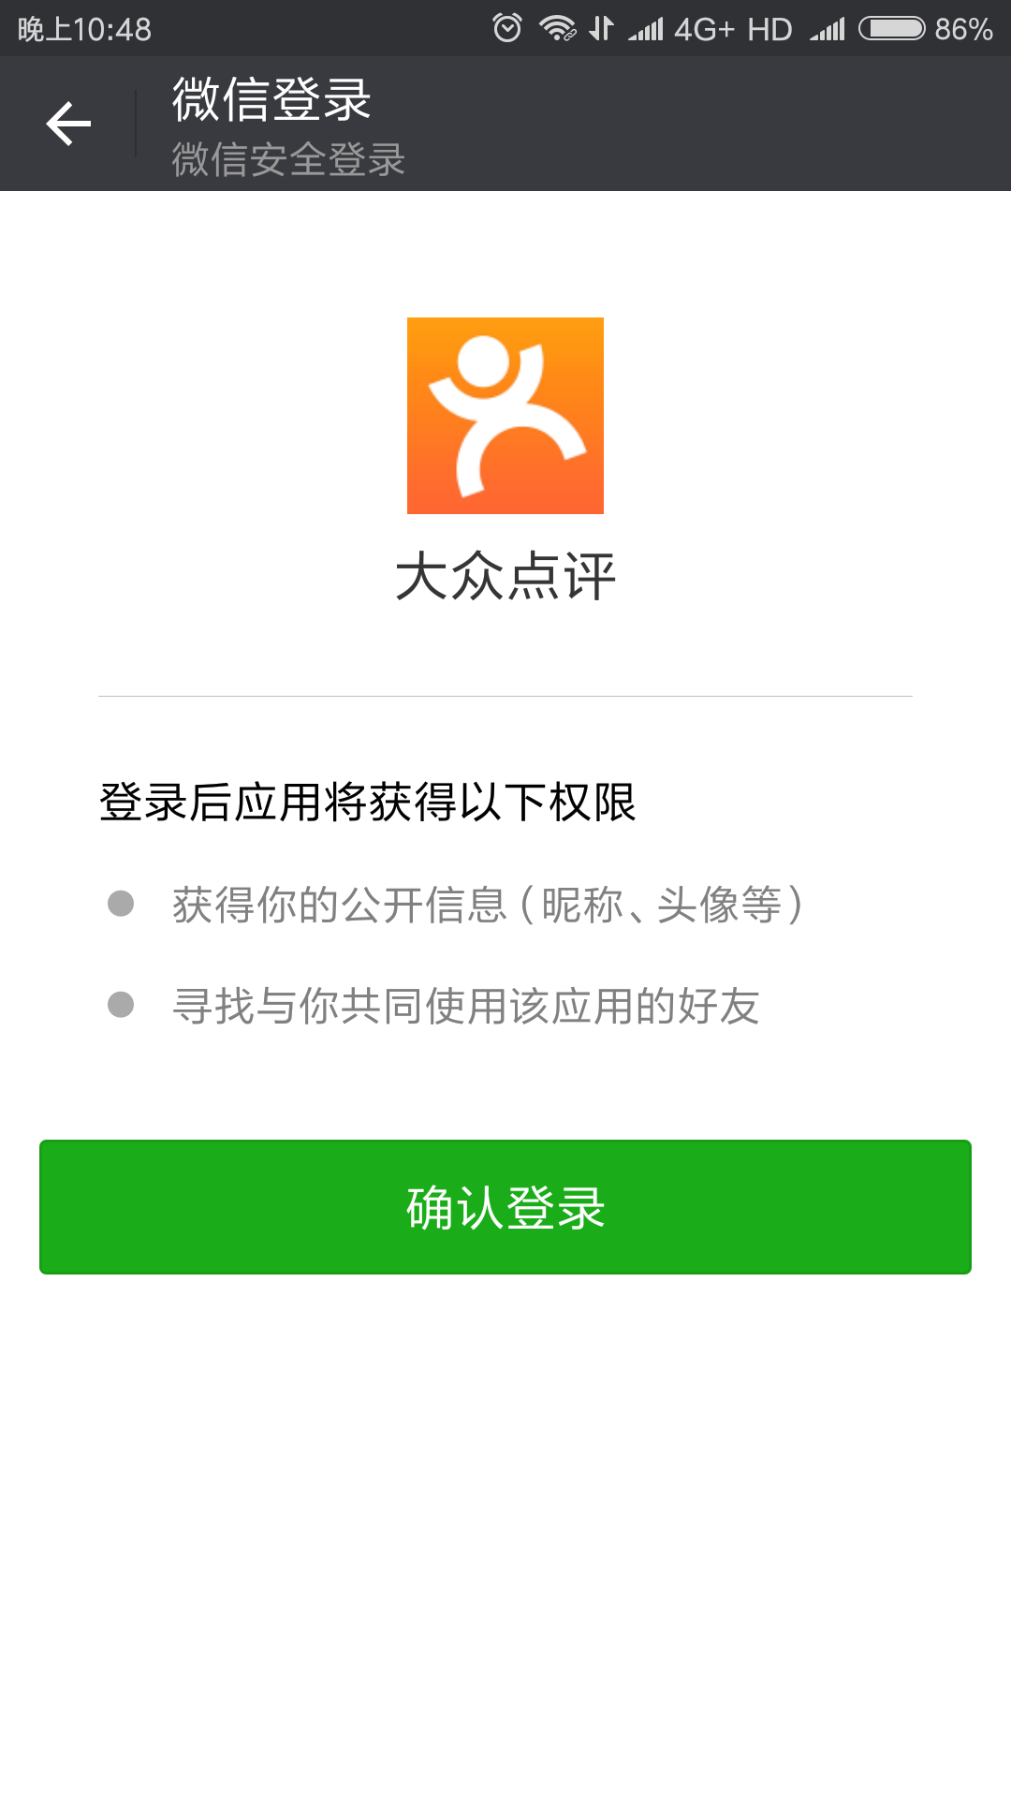
基于小程序开发获得的权限
第二类：有条件开放
开放共同使用的好友，比方说，大众点评

Slide 22
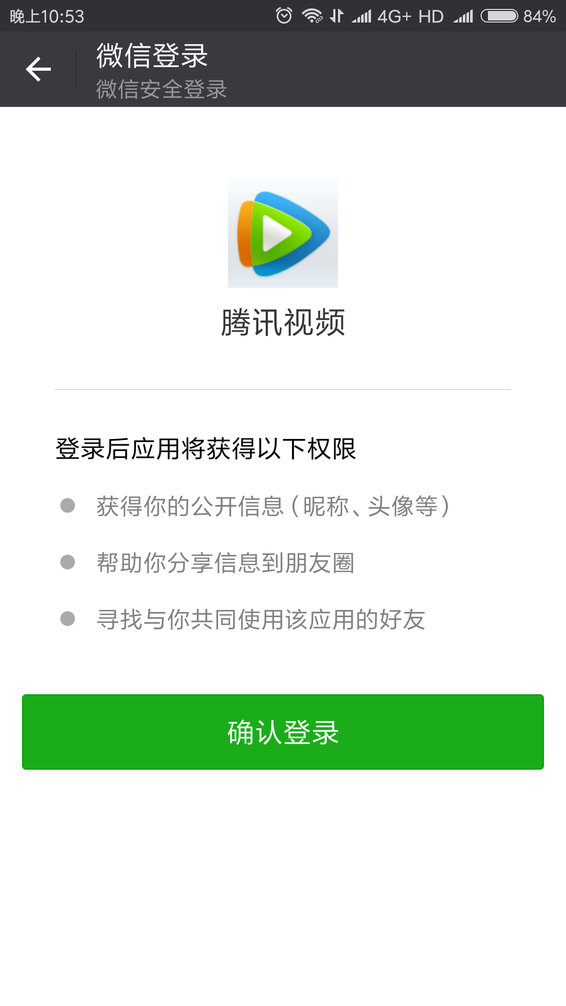
基于小程序开发获得的权限
第三类：更大程度的开放
除了公开信息和好友关系，还开放了朋友圈权限，能把一些操作直接分享到朋友圈。这个只有腾讯自家产品才有。比如QQ音乐、腾讯视频等

Slide 23
基于小程序开发获得的权限
总结来说：基于微信小程序开发还得拼爹！！！
亲儿子
能得到全部关系
干儿子
能得到重合的关系，你用我也用那么相互能看到，我用你不用，编不跟你发生联系
外人
刷个脸就行了，其他的免谈

Slide 24


